Slide 1

COMPUTER
信息技术基础项目化教程
信息技术基础(Windows11+WPS Office）
主讲教师：智能工程学院 董亚男

Slide 2
单元 1 认识 Windows 11
任务 1.1 了解并使用操作系统
目录
任务 1.2 定制 Windows 11 工作环境
CONTENTS
任务 1.3 熟悉键盘指法和常用快捷键

Slide 3
教学目标
1. 能够创建、管理虚拟桌面。
2. 能够使用多窗口分屏提高工作效率。
3. 能够安装并应用新字体。
1
1. 掌握Windows 11虚拟桌面创建与切换方法。
2. 理解多窗口分屏显示功能及操作。
3. 学习字体安装的多种途径。
2
知识
目标
能力
目标
采用演示法、讲授法、练习法、任务驱动法、项目化教学
教学
方法
素质目标
1. 培养信息管理能力。
2. 提升多任务处理技巧。
3. 增强个性化设置意识。
3
4

Slide 4
任务描述
本任务旨在定制Windows 11的工作环境，包括桌面背景、屏幕保护程序、桌面图标、任务栏设置以及开始屏幕的应用固定等，以满足用户的个性化需求，提升工作效率。

Slide 5
任务实施
一
帐户设置
二
更改桌面背景
三
设置屏幕保护程序
四
桌面图标设置
五
任务栏设置
六
开始屏幕设置

Slide 6
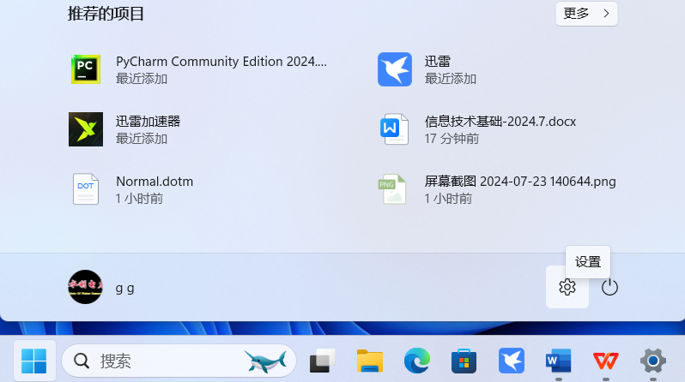
1.帐户设置
将“\信息技术基础\配套资源\任务1.1\1.png”图片设置为本地帐户头像，设置帐户密码为“123”。
步骤1：打开“设置”应用。单击任务栏的“开始”按钮，然后单击设置图标（看起来像齿轮的图标），如图1-10所示。
图1-10 单击【设置】图标

Slide 7
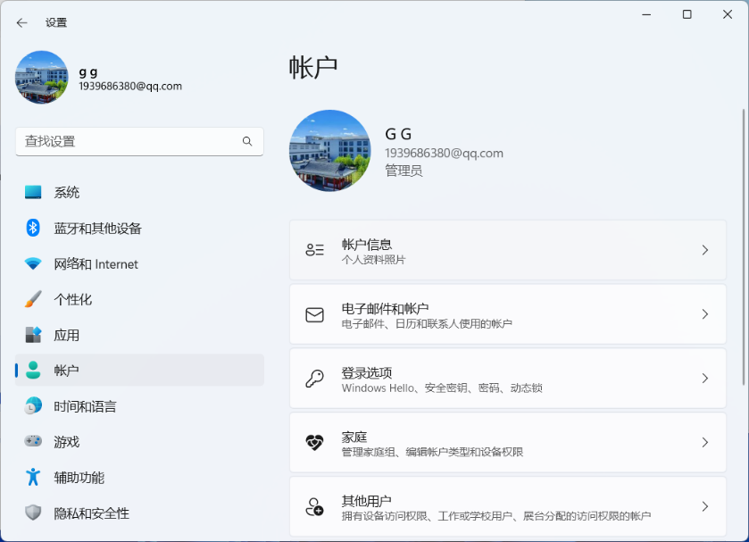
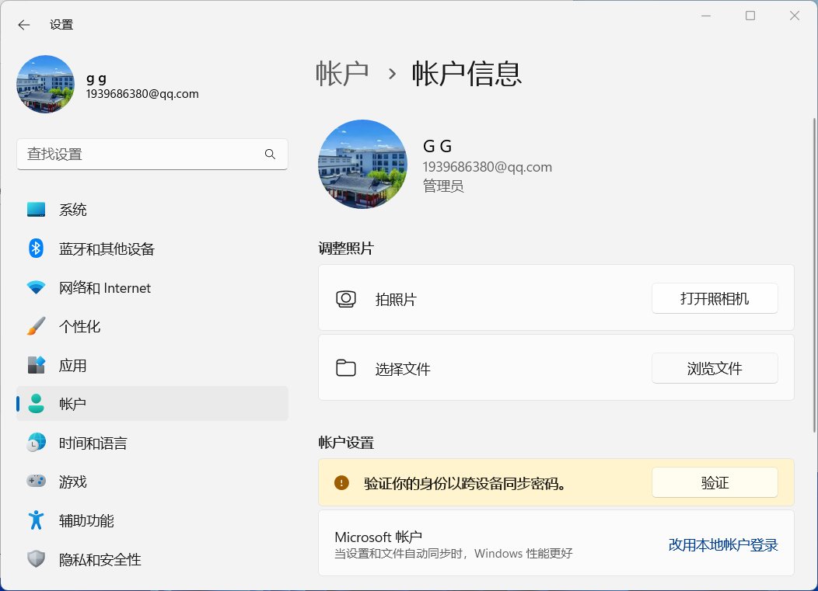
1.帐户设置
步骤2：进入帐户设置。在【设置】窗口的左侧菜单中，单击“帐户”选项。在帐户设置页面，单击【帐户信息】，如图1-11所示。在“调整照片”项中单击“选择文件”的【浏览文件】按钮，如图1-12所示。
图1-11 【设置】窗口
图1-12 帐户信息

Slide 8
1.帐户设置
步骤3：选择要设置为头像的图片。在打开的文件资源管理器中，浏览至配套资源所在文件夹，选中文件“1.png”，单击【选择图片】按钮，所选图片将设置为帐户头像。

Slide 9
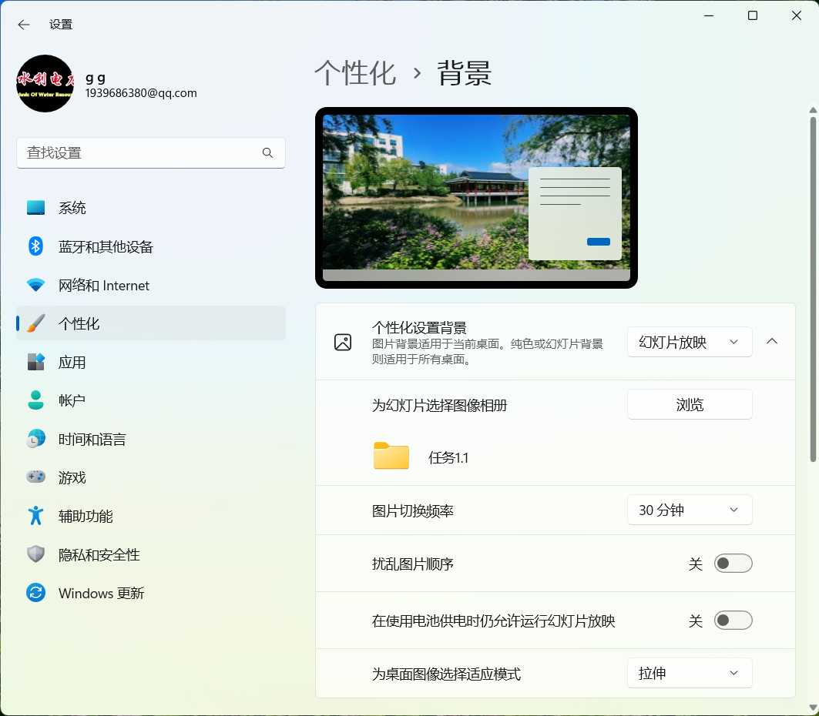
2. 更改桌面背景
将“任务1.1”文件夹中的图片设置为桌面背景，为“幻灯片放映”模式，显示方式选择“拉伸”以确保图片完全适应桌面大小。

Slide 10
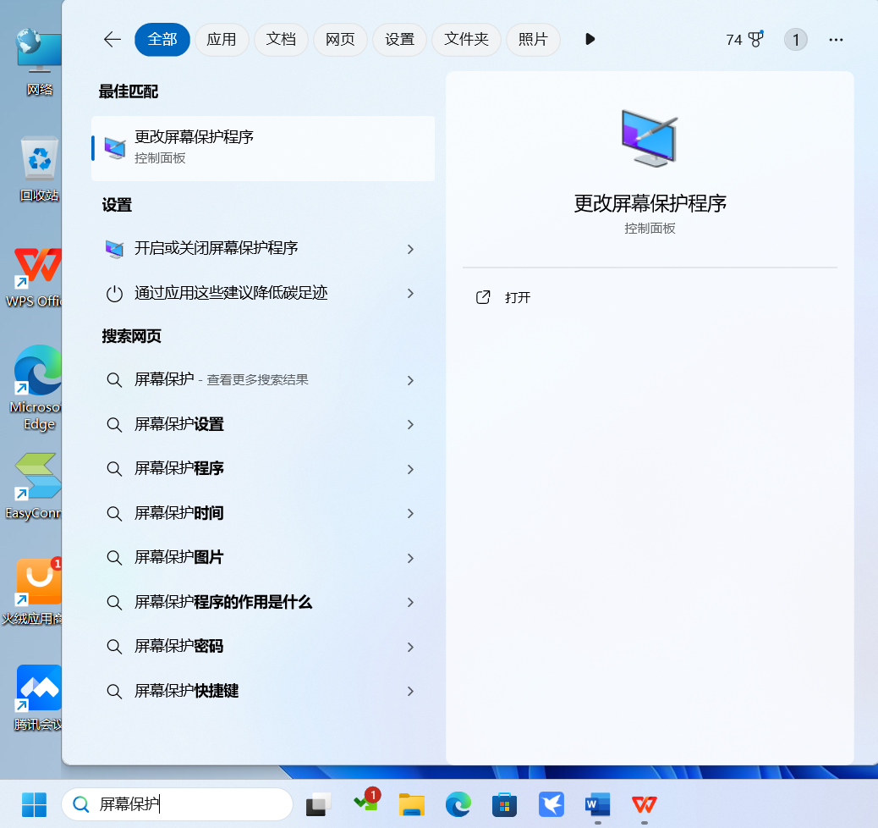
3. 设置屏幕保护程序
启用屏幕保护程序，设置触发条件为1分钟内无鼠标和键盘操作。屏幕保护程序选择显示3D文字，内容为“我爱我的祖国，我爱我的家乡”。
步骤1：在屏幕底部任务栏的搜索框中输入“屏幕保护”，在“最佳匹配”查找结果中单击“更改屏幕保护程序”，如图1-14所示。
图1-14 搜索“屏幕保护程序”

Slide 11
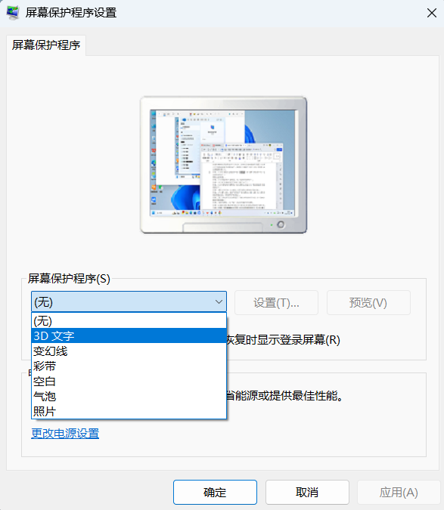
3. 设置屏幕保护程序
启用屏幕保护程序，设置触发条件为1分钟内无鼠标和键盘操作。屏幕保护程序选择显示3D文字，内容为“我爱我的祖国，我爱我的家乡”。
步骤2：在【屏幕保护程序设置】对话框，单击“屏幕保护程序”下拉列表，在打开的“屏幕保护程序”选项中选择“3D文字，单击【应用】按钮，如图1-15所示。
图1-15 【屏幕保护程序设置】对话框

Slide 12
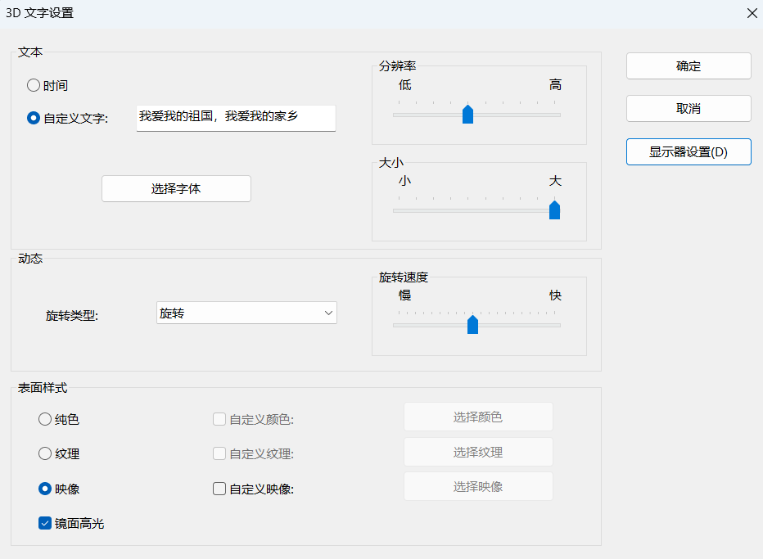
3. 设置屏幕保护程序
启用屏幕保护程序，设置触发条件为1分钟内无鼠标和键盘操作。屏幕保护程序选择显示3D文字，内容为“我爱我的祖国，我爱我的家乡”。
步骤3：在【3D文字设置】对话框的“自定义文字”中输入要显示的文字：“我爱我的祖国，我爱我的家乡”。调整好文字的字体、大小和颜色，使其与所用的显示器匹配并看起来美观，单击【确定】按钮，如图1-16所示。
图1-16 【3D文字设置】窗口

Slide 13
3. 设置屏幕保护程序
启用屏幕保护程序，设置触发条件为1分钟内无鼠标和键盘操作。屏幕保护程序选择显示3D文字，内容为“我爱我的祖国，我爱我的家乡”。
步骤4：找到“等待”时间处，将其设置为1分钟。这样，在1分钟没有鼠标和键盘活动后，屏幕保护程序将会启动。勾选【在恢复时显示登录屏幕】复选框，确保在屏幕保护程序启动后，用户需要输入密码才能回到桌面。
步骤5：完成所有设置后，单击【确定】按钮完成屏幕保护程序的设置。

Slide 14
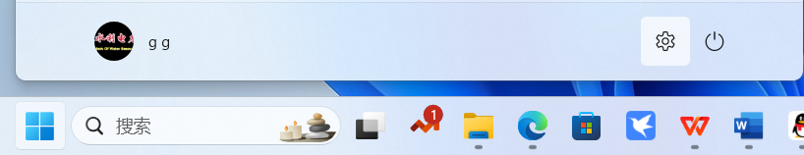
4. 桌面图标设置
在桌面上添加“控制面板”的快捷方式图标，更改“网络”的图标为（自定义图标）。
步骤1：选择【开始】按钮中的设置图标，如图1-17所示。
图1-17 选择【设置】图标

Slide 15
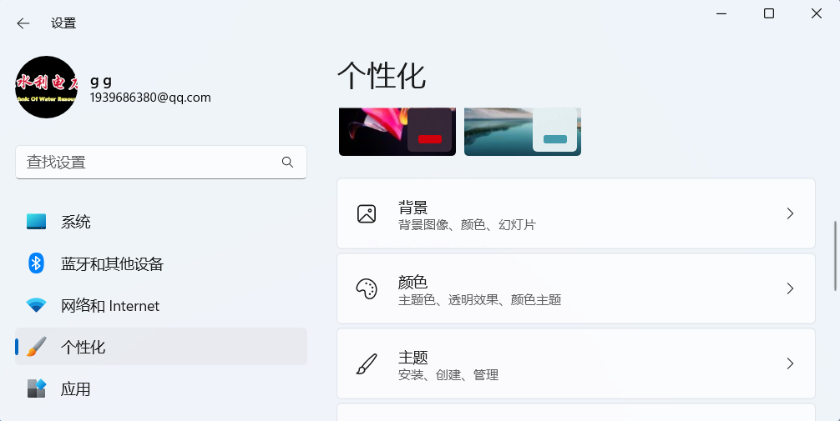
4. 桌面图标设置
在桌面上添加“控制面板”的快捷方式图标，更改“网络”的图标为（自定义图标）。
步骤2：单击【设置】窗口中“个性化”，选择“主题”，如图1-18所示。
图1-18 选择【主题】

Slide 16
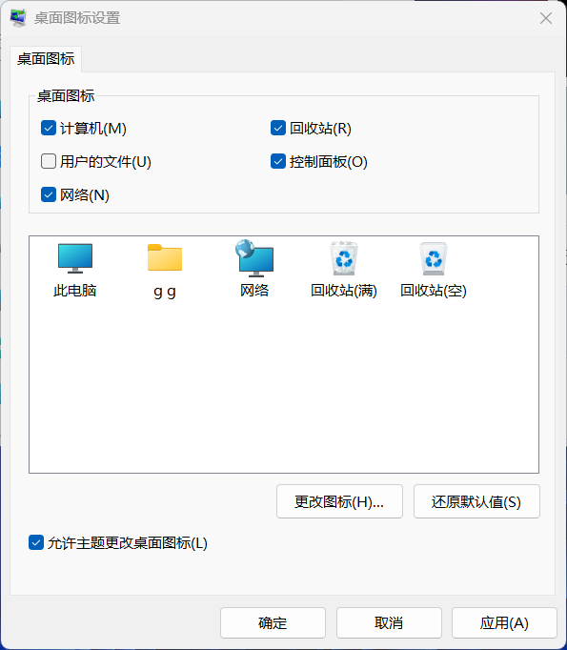
4. 桌面图标设置
在桌面上添加“控制面板”的快捷方式图标，更改“网络”的图标为（自定义图标）。
步骤3：在主题下，向下滚动并选择“桌面图标设置”。勾选“桌面图标”中的【控制面板】复选框，单击【应用】和【确定】按钮，如图1-19所示。
图1-19 【桌面图标设置】对话框

Slide 17
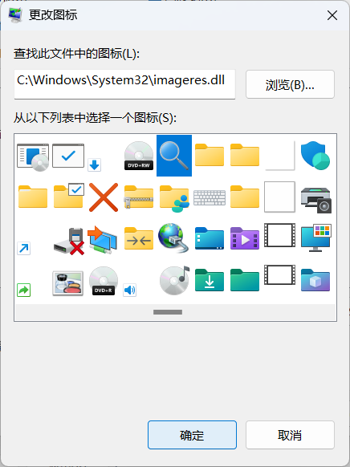

4. 桌面图标设置
在桌面上添加“控制面板”的快捷方式图标，更改“网络”的图标为（自定义图标）。
步骤4：更改“网络”图标为放大镜 。在图1-19所示的对话框中选中“网络”图标，单击【更改图标】按钮打开【更改图标】对话框，如图1-20所示。选择图标 ，单击【确定】按钮，关闭【设置】窗口后，完成添加控制面板图标以及更改“网络”图标的操作。
图1-20 【更改图标】对话框

Slide 18
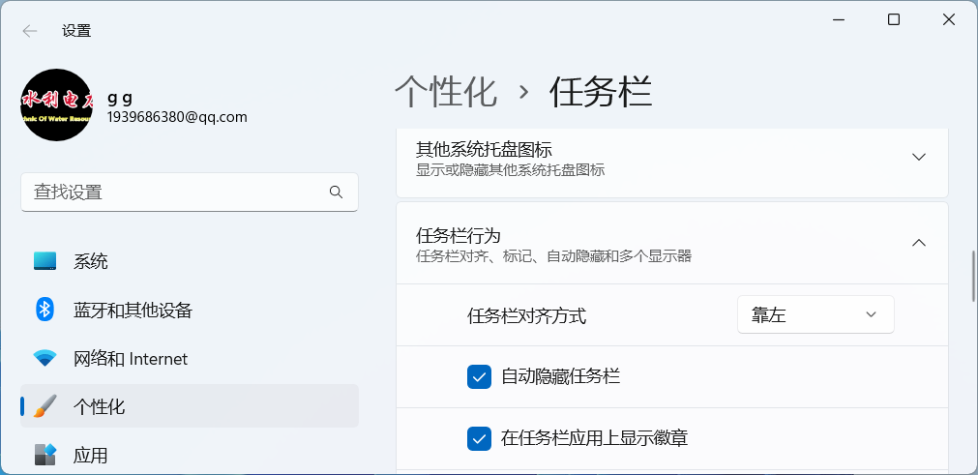
5. 任务栏设置
将任务栏的对齐方式设置为“靠左”，设置任务栏能够自动隐藏，以提高桌面空间利用率。
图1-21 【任务栏行为】

Slide 19
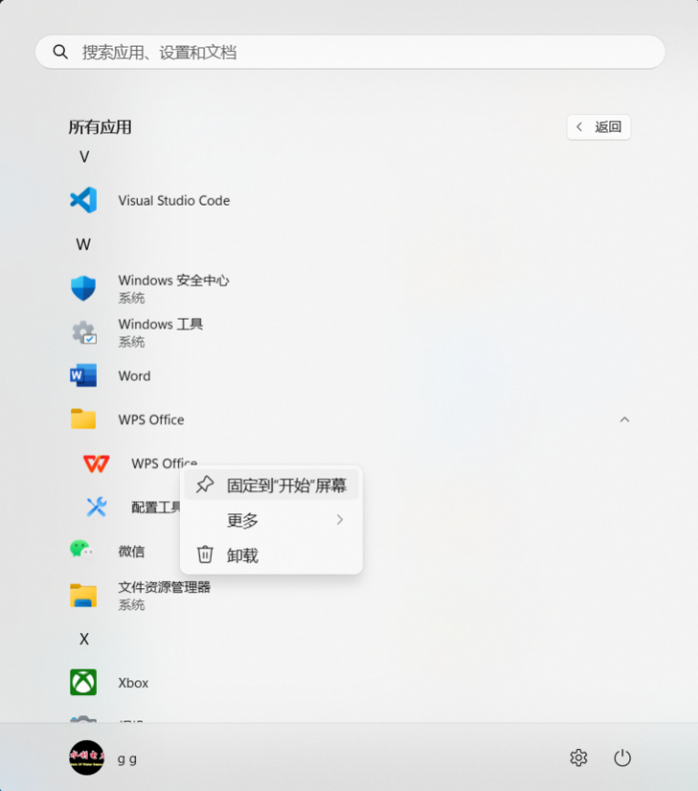
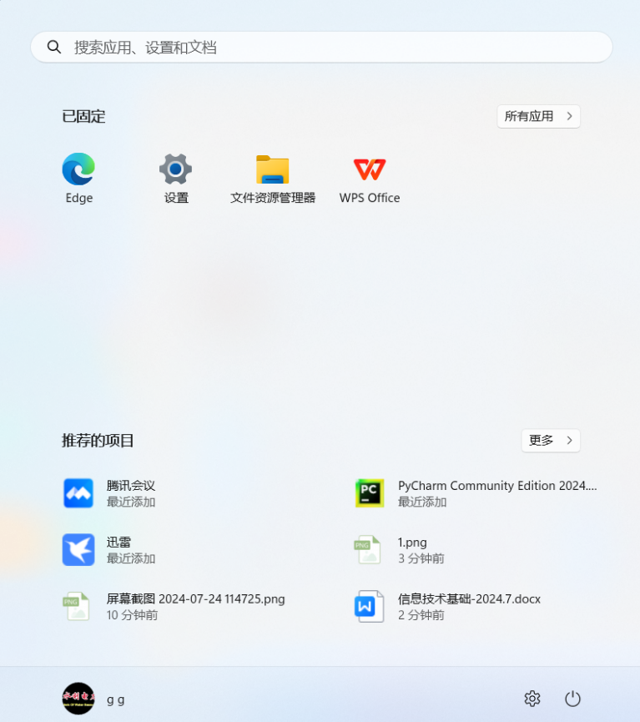
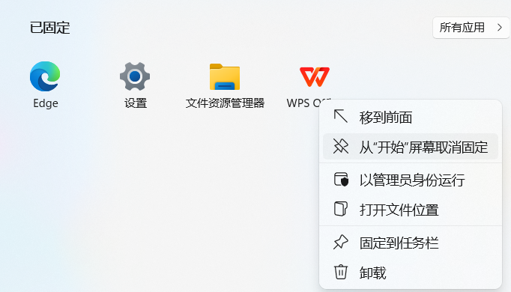
6. 开始屏幕设置
将WPS Office程序固定到“开始”屏幕，以便于快速访问。
图1-24 从“开始”屏幕取消固定
图1-22 【固定到“开始”屏幕】
图1-23 已固定的应用

Slide 20
知识链接
1.2.3.1 了解用户帐户
1.2.3.2 了解虚拟桌面
1.2.3.3 了解多窗口分屏显示
1.2.3.4 字体的安装

Slide 21
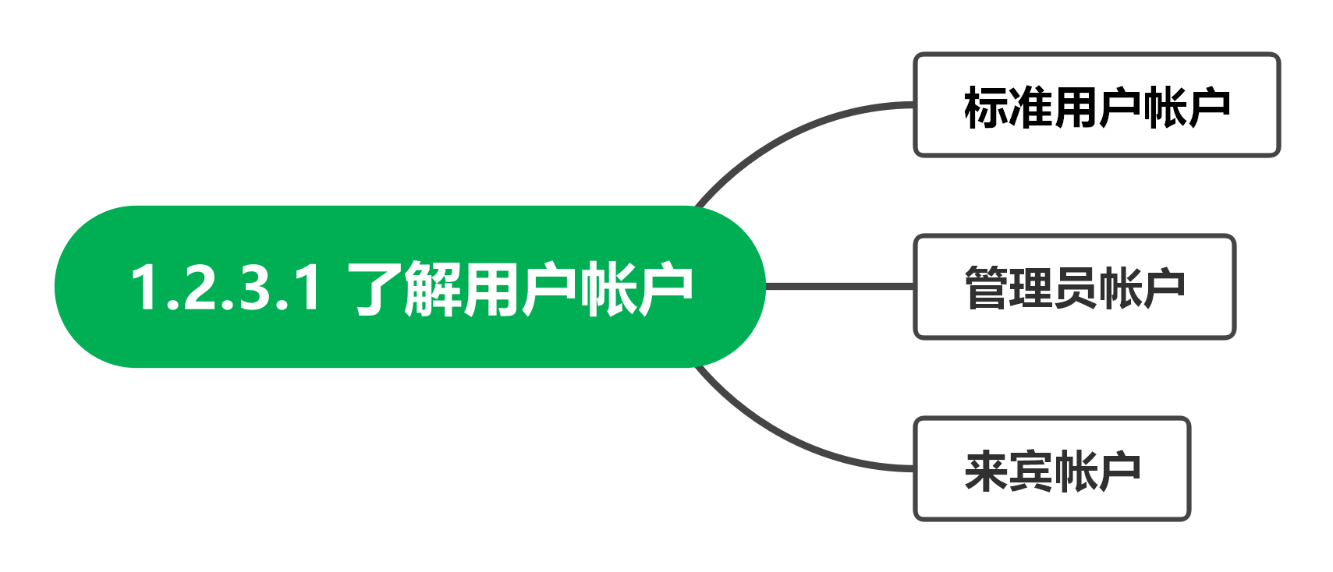
知识链接

Slide 22
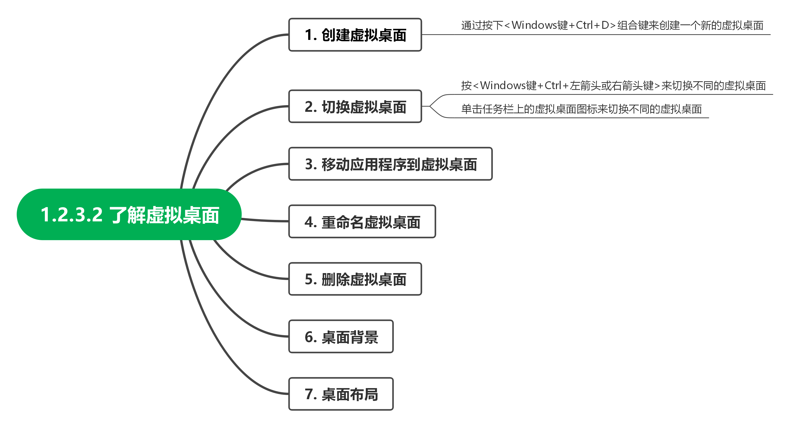
知识链接

Slide 23
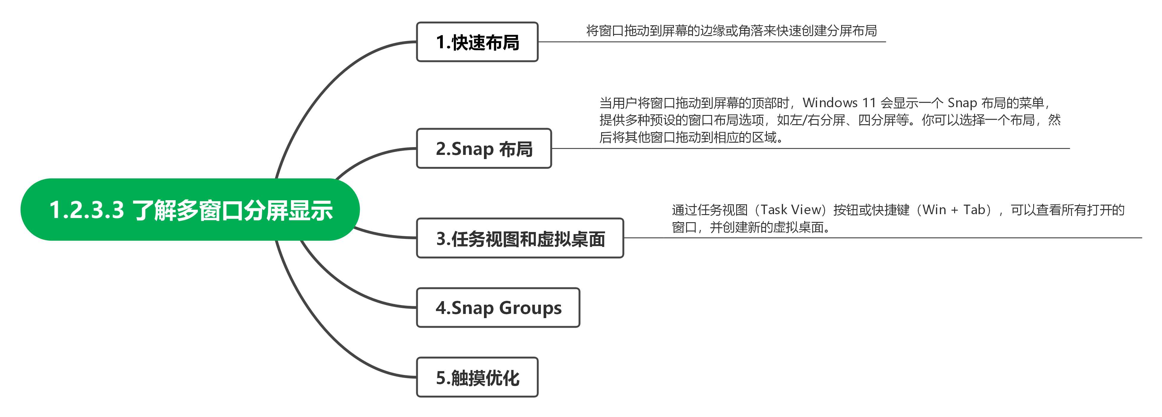
知识链接

Slide 24
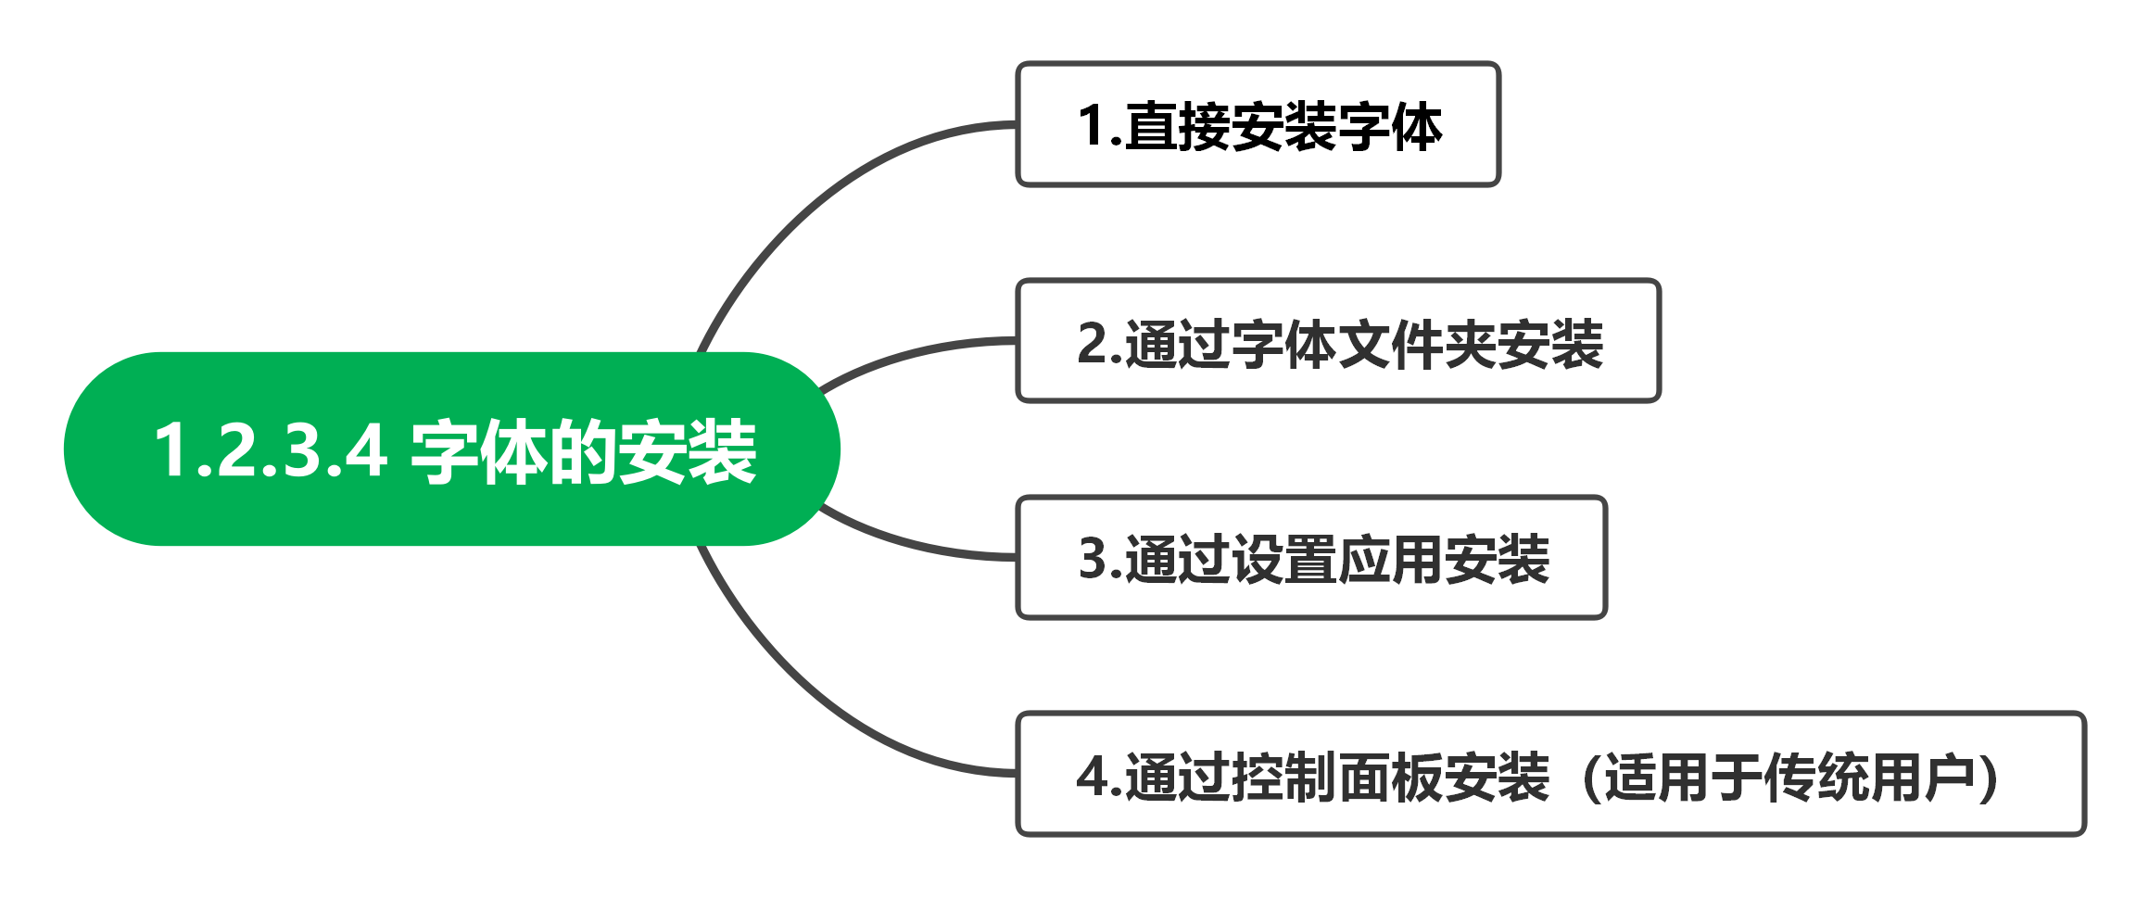
知识链接

Slide 25
Windows 11个性化定制，包括帐户设置、更改桌面背景、设置屏幕保护程序、桌面图标设置、任务栏设置和开始屏幕设置。
01
课堂小结
用户帐户类型、虚拟桌面功能、多窗口分屏显示功能以及字体的安装方法。
02
任务栏和开始屏幕的个性化设置，包括图标更改和应用程序固定。
03

Slide 26
COMPUTER
信息技术基础(Windows11+WPS Office）
THANKS

